Slide 1


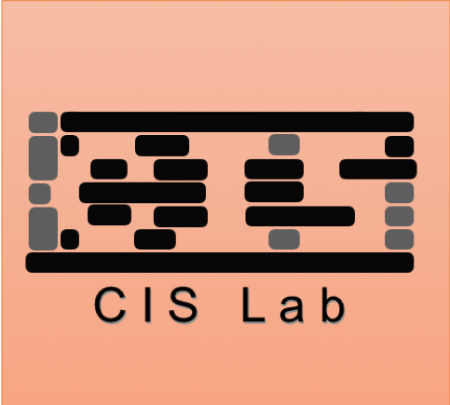
Dual-Cloud Multi-Secret Sharing Architecture for Privacy Preserving Persistent Computation
實現保有隱私持續計算之雙雲多私密分享架構
學生：楊喆凱
指導教授：張經略 博士
陳昱圻 博士
Notes:
大家好，我是楊喆凱，今天的主題是「Dual-Cloud Multi-Secret Sharing Architecture for Privacy Preserving Persistent Computation」。

Slide 2
Outline
Introduction
Proposed Method
Experimental Results
Conclusions
Notes:
這是我今天的 outline。稍後我會依序在 introduction 介紹研究問題，講解我們所提出的方案，展示實驗結果，最後給出結論。

Slide 3
Outline
Introduction
Proposed Method
Experimental Results
Conclusions
Notes:
讓我們從研究背景與動機開始。

Slide 4
Background
Artificial intelligence (AI) has been widely adopted in products and services.
Internet of Things (IoT) devices collect massive data and compute together to form a service model.
Data becomes a very important asset.
Notes:
目前 AI 是各行各業都在努力發展的一項技術。
通過 IoT 設備的幫助，我們能收集大量資料，計算製作出服務模型，來將 智能服務 結合到自己的產品之中。
然而，資料是人們的一項重要資產。對於一些敏感的個人資料，人們不希望讓別人直接看到原始的內容。
因此，我們的研究主要關心「可用而不可見」的保有隱私計算技術。

Slide 5
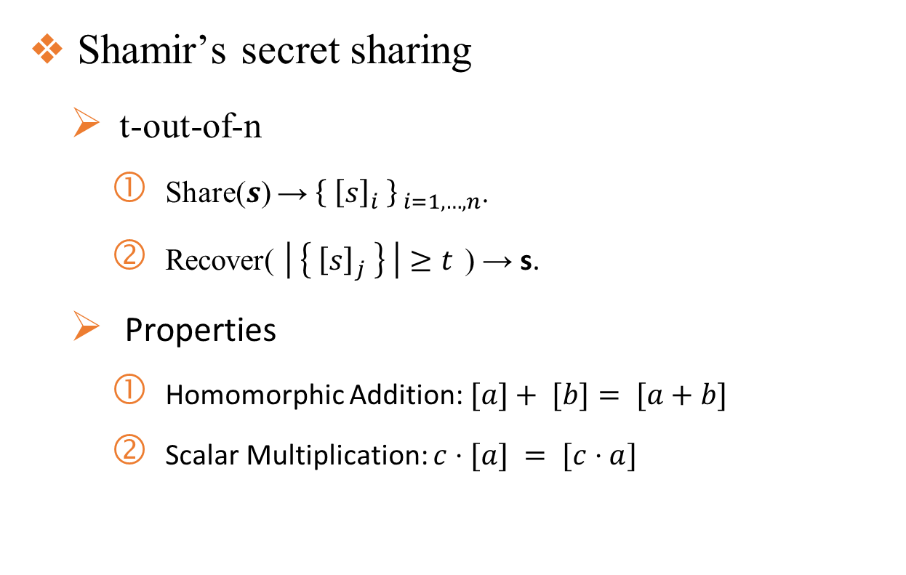
Motivation
Shamir’s secret sharing
t-out-of-n
Share($s$) → ${\left\{{ \left[s\right]}_{i} \right\}}_{ i=1, …, n}$.
Recover( ${\left| \left\{ {\left[s\right]}_{j} \right\} \right|≥t}_{ }$) → s.
Properties
Homomorphic Addition: $[a]+ [b]= [a+b]$
Scalar Multiplication: $c⋅[a] = [c⋅a]$
Notes:
以 IoT 設備為例，一些部署環境可能無法擁有無窮的儲存與計算能力。
因此，我們認為對於資源受限設備的安全計算系統來說，Shamir’s secret sharing 是最適合的輕量級密碼原語。
這邊先簡單地介紹一下「秘密共享」技術：Secret sharing 主要由 Share 和 Recover 所構成。
Share 能將 秘密 s 拆分成 n 份共享，分發給所有的參與者。
Recover 可以用任意 t 筆共享，還原出原本的秘密。
此外，這些共享還具備一些同態計算的特性，例如：能夠以密文的加法運算，還原出明文的加法結果。

Slide 6
Issue
Each share can only handle a single secret.
Secrecy computation brings more result shares.
Massive data and persistent computation are a problem.
Notes:
然而，我們發現，我們必需為每一個秘密，都分發一組共享。這意味著，每個人手上都會有與資料總量一樣多的共享。
更不用說，安全計算的過程中，還會產生屬於計算結果的共享。 這些海量資料和持續計算，都會造成 部屬環境 的 儲存負擔。
這邊所提到的 persistent computation 表示使用這些 計算結果( result shares ) 持續計算，形成更多的安全計算結果。
而這也意味著我們不能任意拋棄這些結果共享，進而形成資源受限設備上的部屬問題。

Slide 7
Scenario
Non-colluding Cloud: Database D
Service K
Database D
Input data x
Result K(D, x)
Server 1
Server 2
Secure
protocol
Result K(D , x)
Client: Input x
Notes:
因此，在我們的情境中，我們考慮使用雙雲的計算系統，來協助儲存資料與構成安全計算服務。
一開始，我們將參與者的資料形成的資料庫 D，安全的儲存在雙雲服務器之間。
接下來，client 可以將 input data x，安全地發送到雙雲服務器中。
然後，找足夠多信任它的夥伴來共同完成協作計算，獲得 服務 K 的結果。
在這張圖中，我們可以觀察到有幾種威脅，比如：
1. 這個發送請求的人，能夠在知道輸入資料 x，並且想再計算過程中解析 Database D 的內容。
2. 這兩台非共謀的 Server 也想試圖 獲得 Database 跟 Input data 的資訊。
3. 一些不滿足 threshold 的壞人，可以聽到中間消息，但無法解開其內容。

Slide 8
Security for the above scenario
Server 1 and Server 2 should not collude.
D should be computed with x.
Any client and server should learn no information.
Notes:
對於上述場景，我們列出這些安全要求：
Servers 不可以共謀。
資料庫 D 與 輸入資料 x 要能進行 安全計算。
並且，任何 client 和 server，都無法從計算過程中學習到任何真實資訊。

Slide 9
Main contributions
Secure computation architecture on dual-cloud servers
Protocols support privacy-preserving persistent computation and cloud assistance multi-secret sharing
Extremely reduce the storage burden for clients
Notes:
接下來，這篇論文將有下列主要貢獻：
我們提出了在雙雲服務器上的安全計算架構。
設計了支援雲輔助的多私密共享保有隱私持續計算協議。
並且，極大地減少客戶端的儲存負擔。

Slide 10
Outline
Introduction
Proposed Method
Experimental Results
Conclusions
Notes:
在進入到我們的工作之前，我將先帶來幾個先備知識。

Slide 11
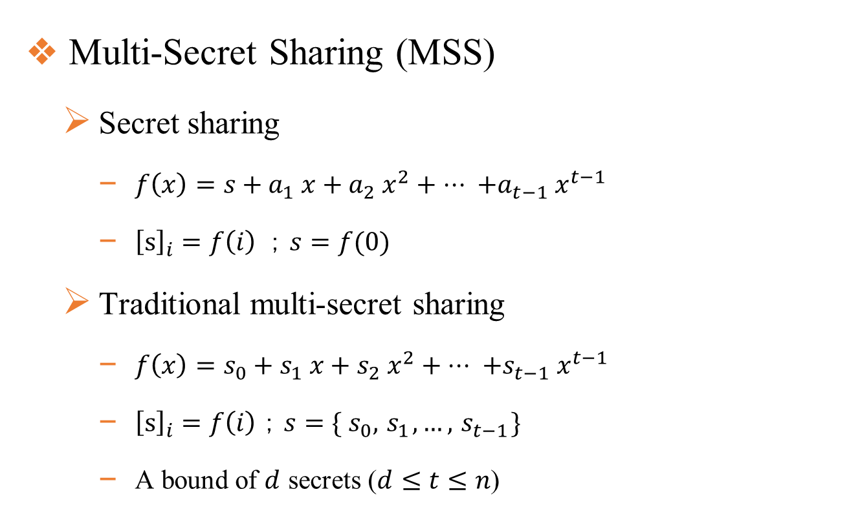
Preliminaries
Multi-Secret Sharing (MSS)
Secret sharing
$f\left(x\right)=s+a_{1} x+a_{2} x^{2}+ ⋅⋅⋅ +a_{t−1} x^{t−1}$
${\left[s\right]}_{i}=f\left(i\right) ；s=f(0)$
Traditional multi-secret sharing
$f\left(x\right)=s_{0}+s_{1} x+s_{2} x^{2}+ ⋅⋅⋅ +s_{t−1} x^{t−1}$
${\left[s\right]}_{i}=f\left(i\right)；s=\{ s_{0}, { s}_{1}, …, { s}_{t−1}\}$
A bound of $d$ secrets ($d≤t≤n$)
Notes:
首先，我們先認識一下多私密分享的相關技術。
多私密分享的基礎是 secret sharing，而 secret sharing 的本質就是多項式。
secret sharing 的共享概念，是利用多項式來隱藏秘密 s，然後將多項式拆分成座標資訊，分發給參與者。
其中，在傳統的多私密分享中，則利用多項式的每一個係數來隱藏更多秘密。然而，這種做法存在 d 個 secret 的限制。

Slide 12
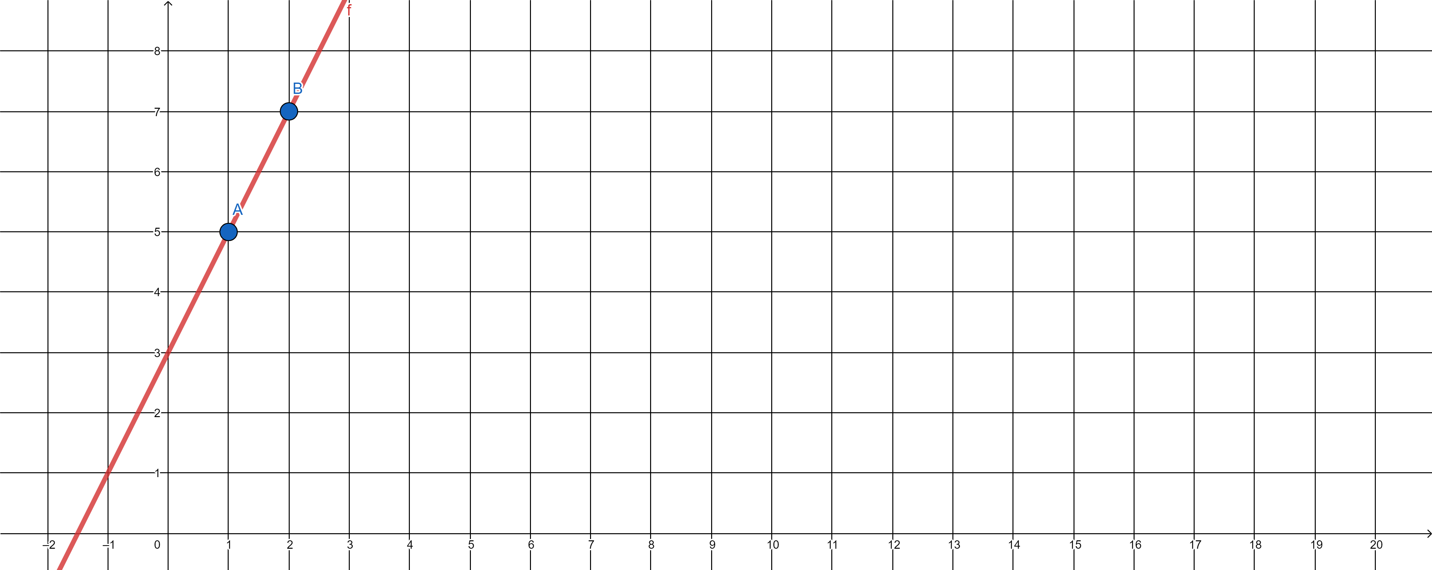










Preliminaries
$$\text{Share}\text{(}\text{s}\text{) → [}\text{s}\text{]₁, [}\text{s}\text{]₂}$$
$$s=3$$
$$f(x)=2x+3$$
Multi-Secret Sharing (MSS)
Definition: t-out-of-n secret sharing
n: number of participant
t: threshold
Example: 2-out-of-2 secret sharing
$f(x)=ax+b$
d = 1，($d≤t≤n$)
$$(2, 7)$$
$$(1, 5)$$
$$(0, 3)$$
${[3]}_{1}=5$ ，${[3]}_{2}=7$
$$\text{Recover}\text{( [}\text{s}\text{]₁, [}\text{s}\text{]₂} \text{) → }\text{s}$$
$$f(0)=3$$
Notes:
舉例來說，一個 2-out-of-2 secret sharing 的共享過程，先選擇一個任意的一維多項式，將秘密隱藏在常數項。
接著，在這條線上取得兩點，作為 參與者 1 和 參與者 2 的共享。
還原時，則可透過這兩個座標，用共享還原出該方程式，並取出在常數項的祕密。
最後，我們可以發現：以這個例子來說，傳統的多秘密共享方式，一次最多只能隱藏兩個秘密。

Slide 13
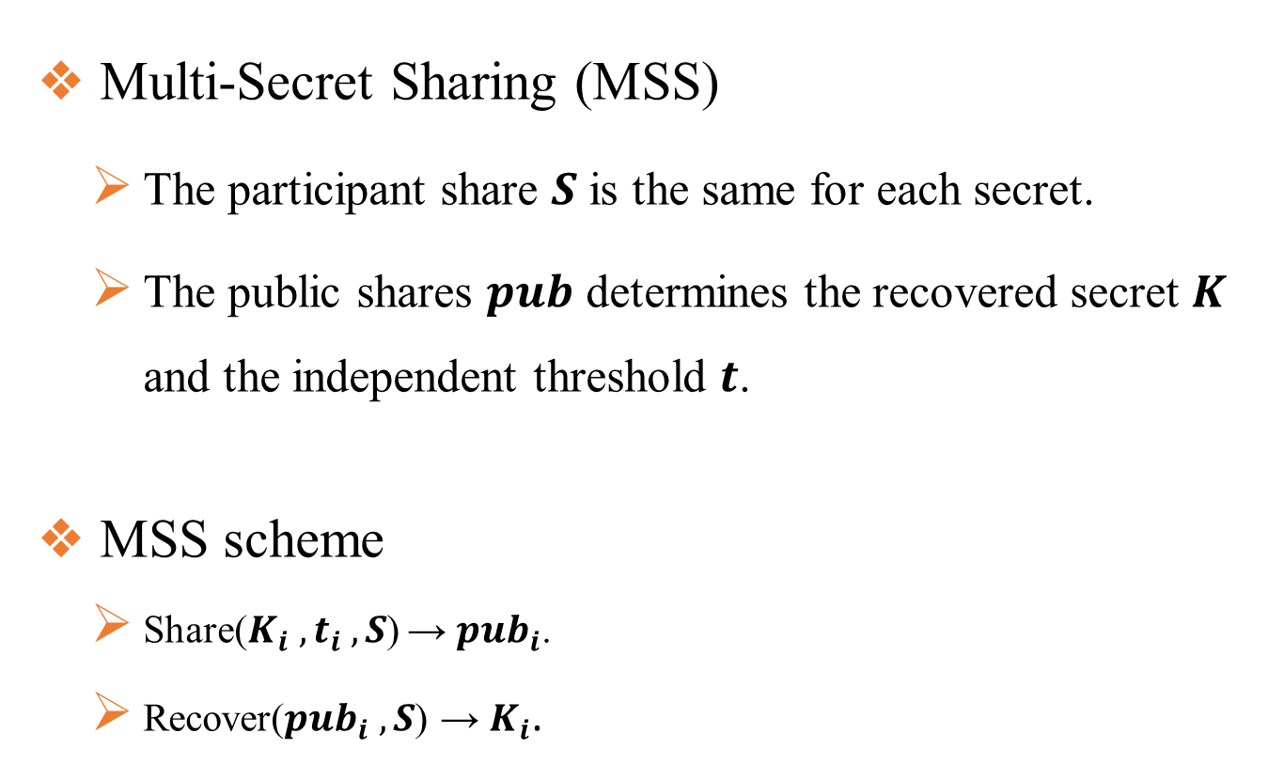
Preliminaries
Multi-Secret Sharing (MSS)
The participant share $S$ is the same for each secret.
The public shares $pub$ determines the recovered secret $K$ and the independent threshold $t$.
MSS scheme
Share($K_{i} , t_{i} , S$) → $pub_{i}$.
Recover(${pub}_{i} , S$) → $K_{i}$.
Notes:
所以，我們注意到了這種 public shares 的多私密分享做法，幫助我們只用一個共享，處理全部的秘密。
(後面我們所提到的 MSS 都是泛指這個多秘密共享方案。)
這種作法的構造是：
先固定住一些共享，稱為參與者共享 (S)。
然後，再根據 secret K 和 threshold t，產生其他共享稱為公用共享 (pub)。
最後，public shares 加上任意 t 個 participant share，就可以恢復 秘密 K。

Slide 14
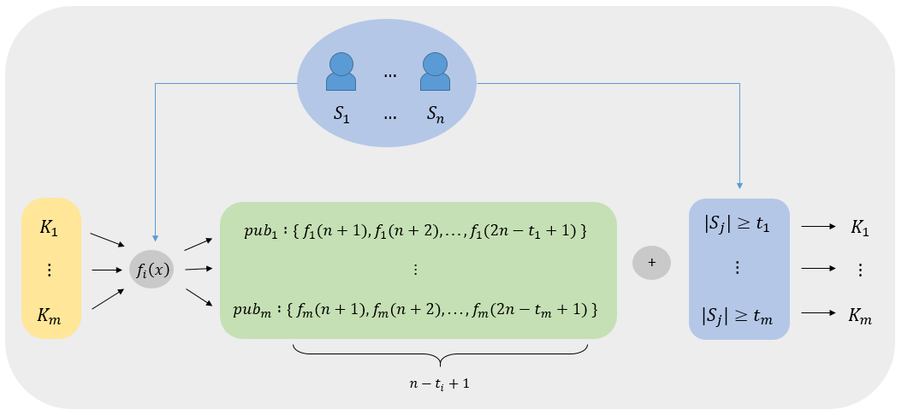
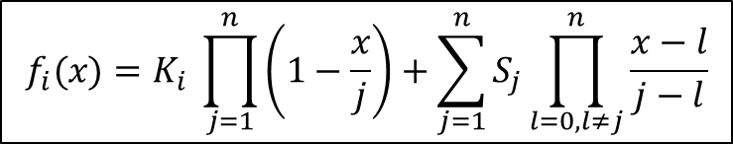
Preliminaries
$$f_{i}(x)=K_{i} \prod_{j=1}^{n}{\left(1−\frac{x}{j}\right)}+\sum_{j=1}^{n}{S_{j}\prod_{l=0,l≠j}^{n}{\frac{x−l}{j−l}}}$$
Multi-Secret Sharing (MSS)
Notes:
這邊簡單的展示了 MSS 的 運作方式。
簡單來說，我們以 secret K (黃色區塊) 和 n 個參與者的共享 (藍色區塊)，構成門檻值為 n + 1 的 多項式 f(x) <灰色區塊>。
接著，對於需要 t 個共享才能還原的秘密，提供 n-t+1 個 public shares (綠色區塊)。
最後，只要參與者共享的數量能滿足 t，就能用 public shares 補充到 n+1 的門檻，來還原方程式，恢復 secret K。
[補充]：相同的秘密用這種做法會產生同樣的 public shares，因此若直接觀察到 pub_A = pub_B，則可在不還原的情況下知道 A = B。
我們的方案，使用非共謀的雙雲服務器，巧妙的避開了這個問題。 )

Slide 15
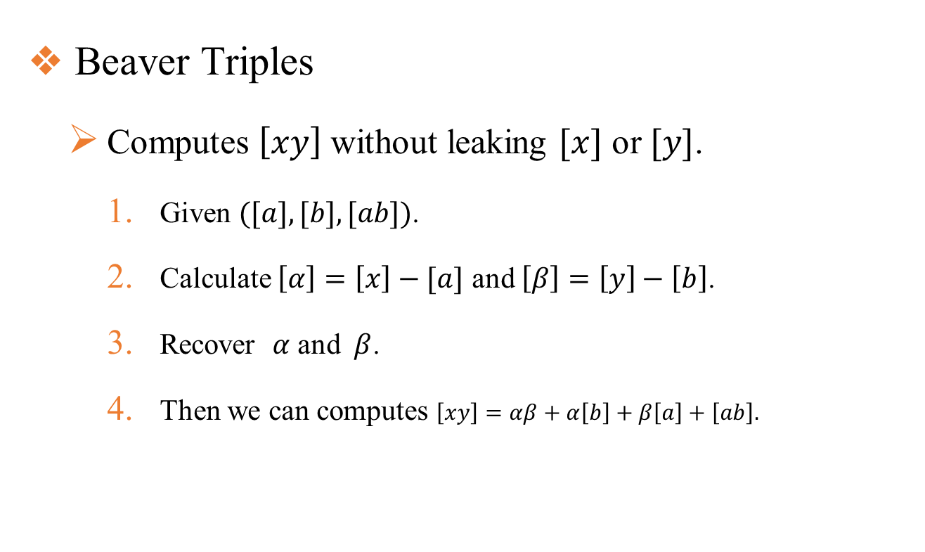
Preliminaries
Beaver Triples
Computes $\left[xy\right]$ without leaking $[x]$ or $[y]$.
Given $([a], [b], [ab])$.
Calculate $\left[α\right]=\left[x\right]−[a]$ and $\left[β\right]=\left[y\right]−\left[b\right]$.
Recover $α$ and $β$.
Then we can computes $\left[xy\right]=αβ+α\left[b\right]+β\left[a\right]+\left[ab\right].$
Notes:
接著，Beaver Triples，是一種 常見的 secret sharing 同態乘法方案。 它利用拆分後的 share [a] 和 share [b]，來將 x 和 y 隱含於 alpha 和 beta 之中，最後用這些 triple shares (a, b, ab) 來安全地計算出 x 乘 y 的 share。

Slide 16





System model
Cloud Server 2 ($CS_{2}$)
Randomness Generator $(RG)$:
Randomness Record
3. Send randomness share.
4. Secure protocol.
2. Send masked data pub.
3. Send randomness share.
3. Send randomness share.
2. Send mask pub.
4. Secure protocol.
Cloud Server 1 ($CS_{1}$) :
Operation Record
1. Send share to participants.
Dealer: Dataset
Participants$(P)$:
Query
Notes:
現在開始進入我們的 system model。
這裡主要有四種角色，dealer, two cloud servers, participants 和 randomness generator。
1. 一開始，dealer 會負責產生參與者共享給所有參與者。
2. 接著，它將先用遮罩 mask 遮住資料集形成 masked data。再將 mask 和 masked data 做成 public shares 分別傳給 cloud server 1 和 2。至此，dealer 就可以離線了。
3. 接下來，在每次運算開始前 可信任第三方的 randomness generator 會提供 隨機值 的 share 給各方。
4. 幫助這些誠實且好奇的 cloud servers 和 participants 用刷新的共享形成安全計算。
這邊，我們在 server 端，定義了兩個 record 來記錄一些計算過程的參數。他們能幫助我們還原計算結果的共享，並構成持續計算的機制。
在 threat model 方面，我們考慮這兩台 cloud servers 不可以相互共謀，並且這些 participants 都是半誠實的角色。
- 所以，他們除了能在遵守 protocol 的行為下，嘗試學習到更多的資訊。
- 最危險的攻擊情況 是 能形成 t-1 位 participants 和 一台 cloud server 的 共謀攻擊。

Slide 17












Core Idea
Distribution and Reconstruction
( Distribution phase )
Secret
$$x$$
Masking secret
$$α$$
$$αx$$
Outsourcing to different cloud server
$${\left[α\right]}_{pub}$$
$${\left[αx\right]}_{pub}$$
( Reconstruction phase )
Shares
$$[α]$$
$$[αx]$$
Refreshing shares
$$[rα]$$
$$[rαx]$$
Recovering
$$rα$$
$$rαx$$
Reconstructing secret
$$x$$
Notes:
前面提到，dealer 在將資料集做成 public shares 之前，先用遮罩 mask 遮住資料集形成 masked data，再分別上傳到兩台 cloud server。
這讓我們能透過非共謀的雙雲 來 安全地處理資料。
以 secret x 為例，cloud server 1 會收到遮罩 [alpha] 的 public shares，cloud server 2 會收到 masked data [alpha 乘以 x] 的 public shares。
而在任何操作前都刷新共享，就可以確保只要 mask 和 masked data 沒有同時還原，就無法重構出原始祕密 x。
這邊我們宣稱：只解開部份 MSS 共享時，secret 始終具有 secret sharing 等級 的 無條件安全性。

Slide 18
Design Overview
Scalar Decentralized Multiplication (SD)
Multi-Secret Sharing Multiplication (MSSMul)
Multi-Secret Sharing Addition (MSSAdd)
Secure Comparison (SC)
Notes:
接著，這些是我們設計的幾個多方安全計算協議。

Slide 19
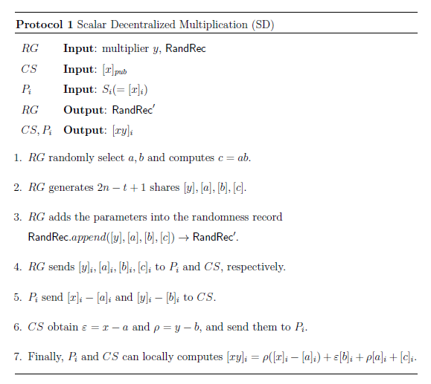







Scalar Decentralized Multiplication
RG helps secure scalar multiplication in multi-party.
$$y$$
$${\left[y\right]}_{pub}$$
$$y$$
$${\left[y\right]}_{i}$$
$${\left[y\right]}_{i}$$
$${\left[y\right]}_{i}$$
$$y$$
$$y$$
Notes:
首先，我們設計了純量乘法，來修改單雲上的共享。
原本 secret sharing 只要將 share [x] 乘上 y，就能用同態計算的方式得到 share [xy]。
然而，對於多方的純量乘法來說，直接將 multiplier y 發給任何一方都是不安全的。
因此，我們參考 Beaver triples 的做法，讓 SD protocol 在不洩漏 y 的情況下，得以計算出 share [xy]。

Slide 20
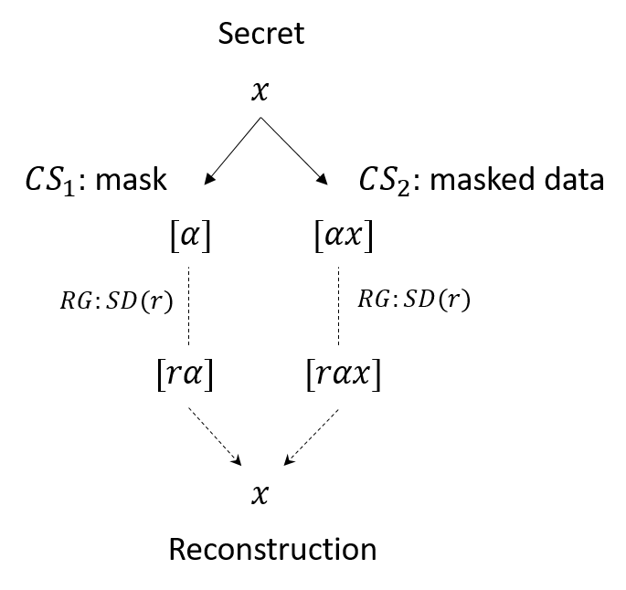
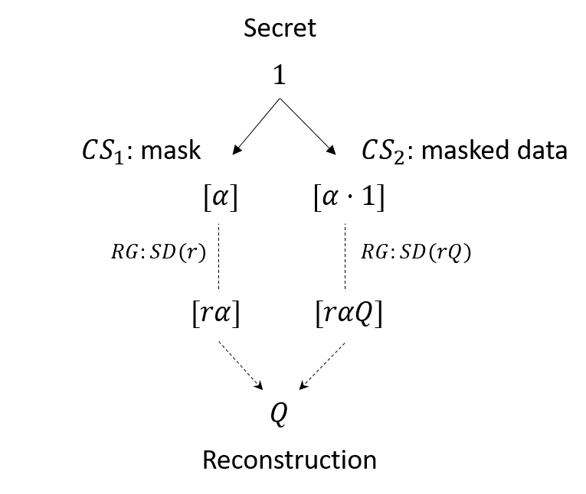
Refreshing shares & Uploading data
With SD protocol, we can securely modify the shares of mask or masked data, including public shares in CS and participant shares in P.
Notes:
因此，透過 SD protocol，我們可以安全地改變 mask 或 masked data。
左圖為刷新共享的例圖，是讓 mask 和 masked data 都分別用隨機值 r 進行多方純量乘法。
如此一來，便能在各方都不清楚 r 的情況下，刷新 secret x 的 MSS 共享。
右圖則是上傳新資料的做法：利用數值 1 的 MSS 共享，在不洩漏 資料 Q 的情況下，生成資料 Q 的 MSS 共享。
< [補充]：只有知道所有 participant share 的 dealer 才能做出 新的MSS共享。而這種資料上傳方式可以在不用知道所有參與者共享的情況下產生 MSS共享。這也符合實際情況，查詢資料不用預先上傳，也不用跟 dataset 一起被留存在系統的分享資料中。>

Slide 21
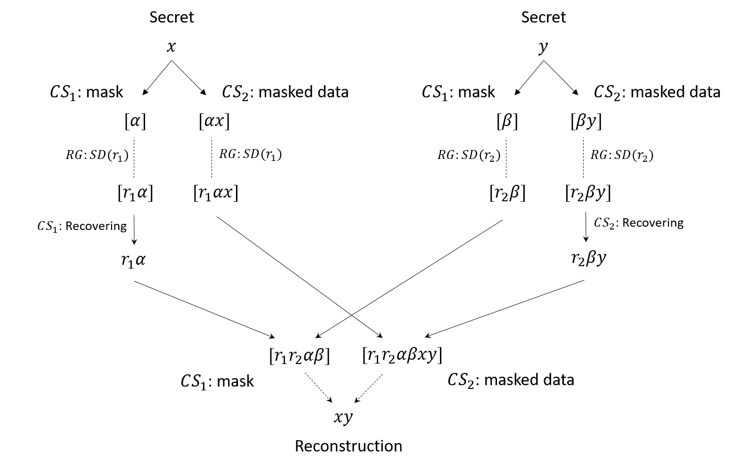
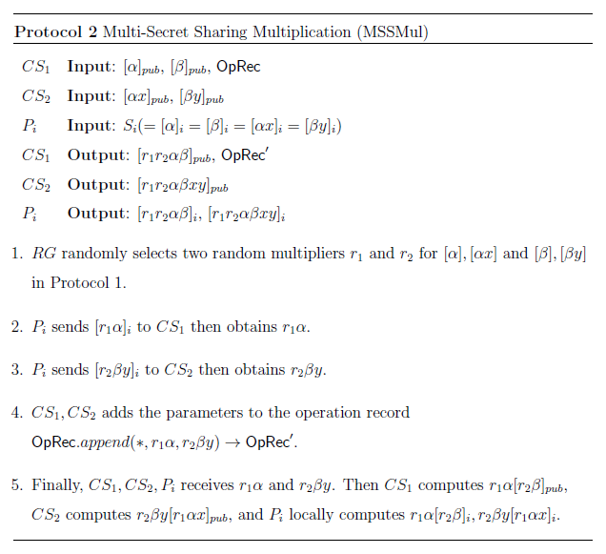
Multi-Secret Sharing Multiplication
Notes:
不同於 SD protocol 只調整 mask 或 masked data 的共享，MSSMul 是基於 MSS 共享的乘法。
首先，在開始計算之前，我們先 refresh shares。接著，還原一個 mask 和 一個 masked data，即可互乘出 MSS 的乘法共享。
透過對兩個 secret 都只恢復部分資訊，我們可以在雙雲下形成這種簡單的安全計算方法。
此外，只要記錄這兩個還原值，我們就可以不用儲存整包 result shares，而在調用時快速地計算出乘法共享。

Slide 22
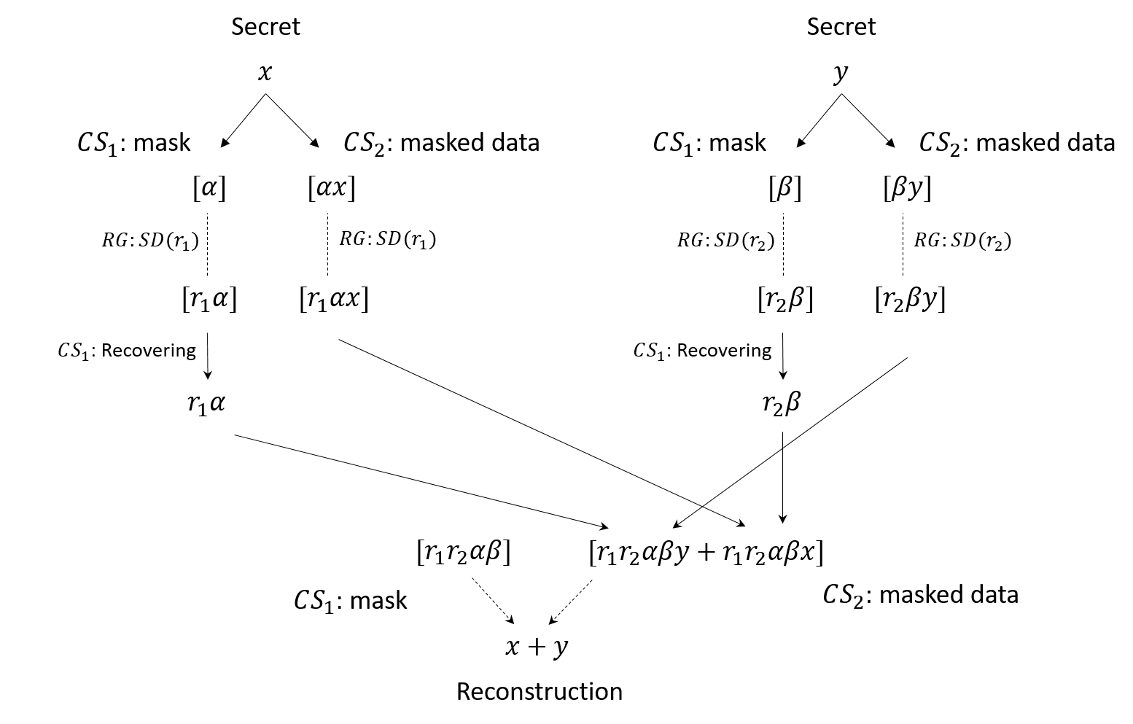
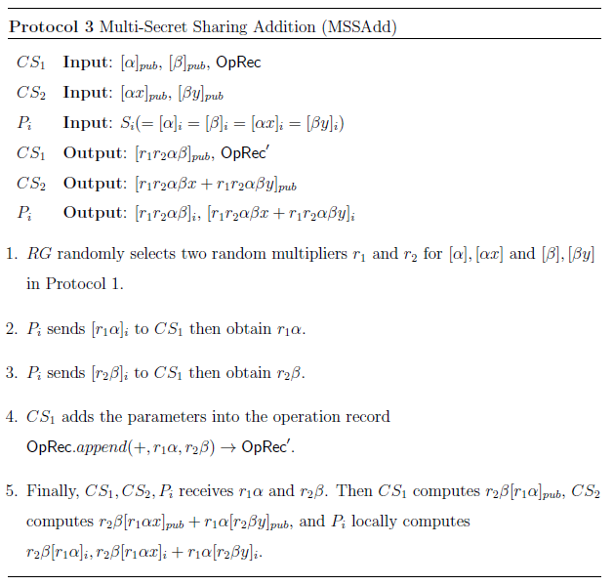
Multi-Secret Sharing Addition
Notes:
接著，對於 MSSAdd 而言，由於 MSS 共享並不直接來自 secret，所以不能直接運用 secret sharing 的加法同態性。
所以，我們先還原兩個 mask，形成共同 mask (r1 r2 alpha beta)，再使 mask data 相加 產生 MSS 的加法共享。
同樣，這邊紀錄兩個還原值，能夠有助於我們建構 MSS 共享的 persistent computation 持續計算機制。

Slide 23
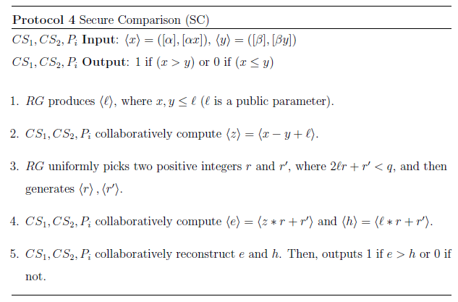
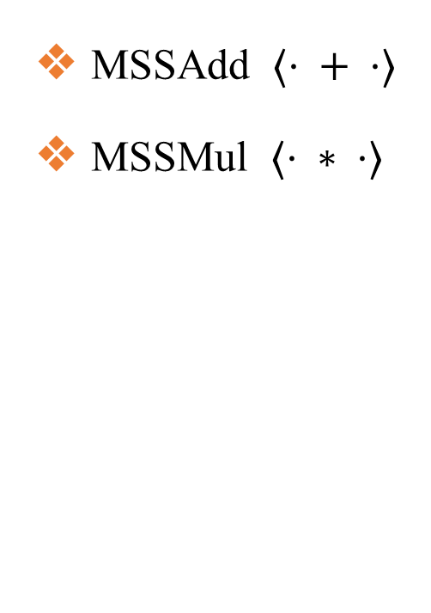
Secure Comparison
MSSAdd $〈⋅ + ⋅〉$
MSSMul $〈⋅ ∗ ⋅〉$
Notes:
最後，我們利用前面提到的 MSS 計算，可以快速地做出一個安全比較協議。

Slide 24
Implement
𝑘 Nearest Neighbor (𝑘NN)
A query data will be classified as the data nearby.
Calculate the data distance of the whole dataset and the label of the k nearest data will be considered.
?
Notes:
完成上述的 MSS 系統後，我們將這項工作投射到 kNN 的任務上。
kNN 是一種透過計算找出周遭資料，並以此決定查詢資料類別的分類器。
雖然其構造簡單，但卻需要高儲存成本和計算能力。
這使得 大型資料集的 kNN 保有隱私任務成為我們的最佳挑戰對象。

Slide 25



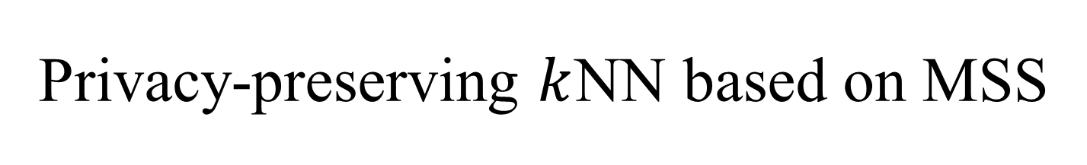


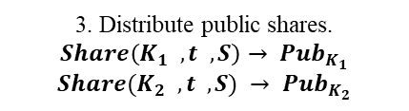

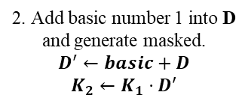
Privacy-preserving $k$NN based on MSS
Initialization Phase
Dealer: Dataset D
Participants$\left(P\right)$
$$CS_{1}$$
$$CS_{2}$$
1. Random select share S for each client.
$${\left[S\right]}_{i}$$
2. Add basic number 1 into D and generate masked.
$$D^{′}←basic+D$$
$$K_{2}←K_{1}⋅D′$$
$${Pub}_{K_{1}}$$
3. Distribute public shares.
$$Share\left(K_{1} , t , S\right)→ Pub_{K_{1}}$$
$$Share(K_{2} , t , S) → Pub_{K_{2}}$$
$${Pub}_{K_{2}}$$
Notes:
這邊我們來簡單地演示一段 基於 MSS 的 保有隱私 kNN 流程。
在初始化階段：由 dealer 產生與分發全部的 MSS 共享。

Slide 26

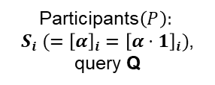










Privacy-preserving $k$NN based on MSS
Request Phase
Participants$\left(P\right):$
$S_{i} (={\left[α\right]}_{i}={\left[α⋅1\right]}_{i})$, query Q
$$CS_{1}: {\left[α\right]}_{pub}$$
$$CS_{2}: {\left[α⋅1\right]}_{pub}$$
RG: RandRec
1. Send Q to RG.
$$Q$$
2. Randomly pick mask r
and compute $r⋅Q$.
3. Run SD(r, $\left[α\right]$) $→$ RandRec’.
3. Computes ${\left[rα\right]}_{i}$.
3. Computes ${\left[rα\right]}_{pub}$.
4. Run SD($r⋅Q$, $\left[α⋅1\right]$) $→$ RandRec’.
4. Computes ${\left[rQα\right]}_{i}$.
4. Computes ${\left[rQα\right]}_{pub}$.
Notes:
在 查詢階段：透過 RG 來上傳查詢資料 Q。

Slide 27
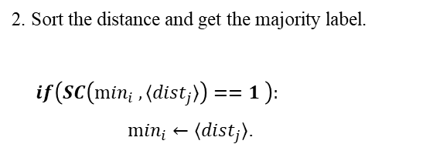

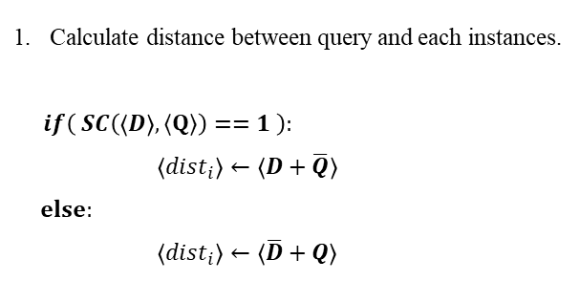


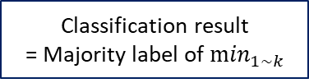
Privacy-preserving $k$NN based on MSS
Processing Phase
Participants$\left(P\right):$
$$S_{i} (={\left[α\right]}_{i}={\left[αx\right]}_{i})$$
$$CS_{1}: {\left[α\right]}_{pub}$$
$$CS_{2}: {\left[αx\right]}_{pub}$$
Calculate distance between query and each instances.
$if\left( SC\left(〈D〉,〈Q〉\right)==1 \right):$
$〈dist_{i}〉←〈D+\overline{Q}〉$
$else:$
$〈dist_{i}〉←〈\overline{D}+Q〉$
2. Sort the distance and get the majority label.
$if\left(SC\left(\min_{i} ,〈dist_{j}〉\right)==1 \right):$
$\min_{i}←〈dist_{j}〉$.
Classification result
= Majority label of $\min_{1\sim k}$
Notes:
最後，經過一系列 MSS 的安全多方計算，形成 保有隱私 kNN 的分類服務。

Slide 28
Outline
Introduction
Proposed Method
Experimental Results
Conclusions
Notes:
接著，讓我們先來分析一下各個協議的安全性，並且 評估實驗結果。

Slide 29
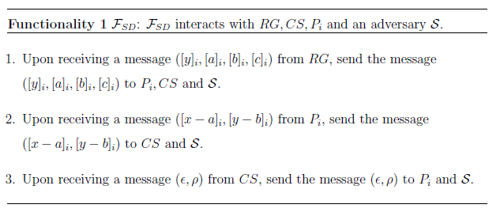
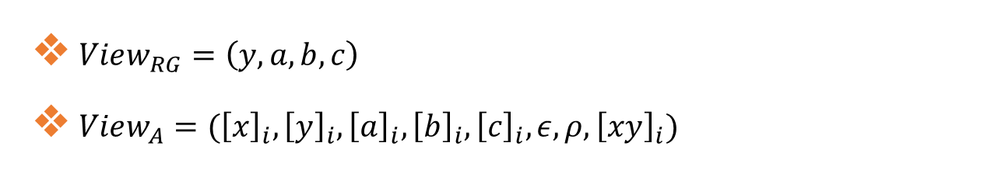
Security Analysis
$View_{RG}=\left(y,a,b,c\right)$
$View_{A}=({\left[x\right]}_{i},{\left[y\right]}_{i},{\left[a\right]}_{i},{\left[b\right]}_{i},{\left[c\right]}_{i}, ε, ρ, {\left[xy\right]}_{i})$
Notes:
首先，對於 SD protocol：
從 RG 的視角來說：發送完這些參數後就不會參與後續的交互計算，因此它不會知道 x 乘 y 的還原值，所以無法破解 secret x 的資訊。
對其他半誠實的角色來說，他們都是一些不滿足閥值的攻擊者 Adversary。他們無法解開 a 和 b，因此即使它們知道 epsilon = x – a / rho = y – b 的還原值，它們仍然無法獲取 x 和 y 的資訊。

Slide 30
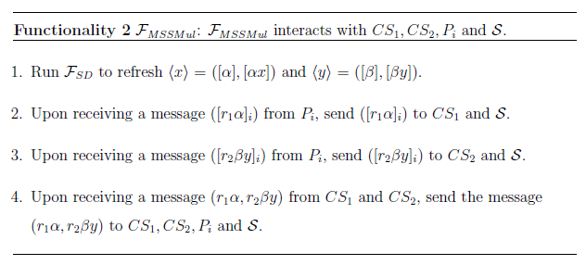
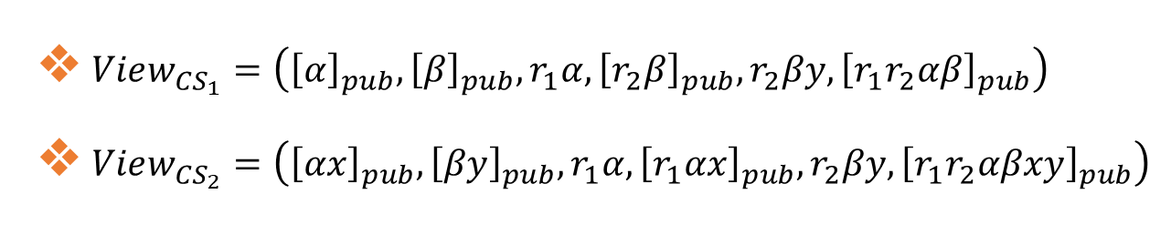
Security Analysis
$View_{CS_{1}}=\left({\left[α\right]}_{pub},{\left[β\right]}_{pub},r_{1}α,{\left[r_{2}β\right]}_{pub}, r_{2}βy,{\left[r_{1}r_{2}αβ\right]}_{pub}\right)$
$View_{CS_{2}}=\left({\left[αx\right]}_{pub},{\left[βy\right]}_{pub},r_{1}α,{\left[r_{1}αx\right]}_{pub}, r_{2}βy,{\left[r_{1}r_{2}αβxy\right]}_{pub}\right)$
Notes:
接著，在 MSS Multiplication，我們分別討論 adversary 和 CS_1 共謀 或 adversary 和 CS_2 共謀的情況。
以 Cloud Server 1 來說，無法還原 [r_2 beta] 的共享，就無法從 (r_2 beta y) 破解 y 的資訊。
以 Cloud Server 2 來說，沒有還原 [r_1 alpha x] 共享的能力，就無法利用 (r_1 alpha) 獲得 x 的內容。

Slide 31
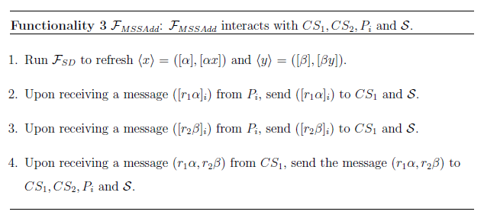
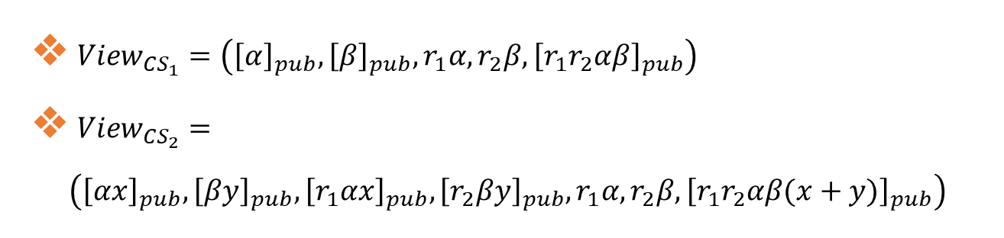
Security Analysis
$View_{CS_{1}}=\left({\left[α\right]}_{pub},{\left[β\right]}_{pub},r_{1}α,r_{2}β, {\left[r_{1}r_{2}αβ\right]}_{pub}\right)$
$View_{CS_{2}}=\left({\left[αx\right]}_{pub},{\left[βy\right]}_{pub}, {\left[r_{1}αx\right]}_{pub}, {\left[r_{2}βy\right]}_{pub}, r_{1}α, r_{2}β,{\left[r_{1}r_{2}αβ(x+y)\right]}_{pub}\right)$
Notes:
用同樣的手法來觀察 MSS Addition 的 共謀狀況：
CS_1 與 共謀者：沒有任何 x 或 y 的相關資訊。
CS_2 與 共謀者：與 x 或 y 的相關資訊 皆為共享，不滿足閥值，也就不會洩漏 x 和 y 的內容。

Slide 32
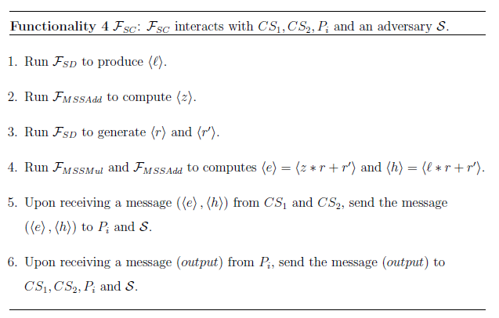

Security Analysis
$View_{A}=\left(〈x〉,〈y〉,〈ℓ〉,〈z〉,〈r〉,〈r^{′}〉, e, h, output\right)$
Notes:
接著，Secure comparison 的 明文 e 和 h，僅隱含了 x 和 y 的大小關西，沒有洩漏 x 和 y 的真正差值，所以也是安全的。

Slide 33

Security Analysis
PPkNN classification
$\operatorname{Pr}\left[A^{π}\left(D\right)→f\left(x\right)\right]<negl$
$\operatorname{Pr}\left[A^{π}\left(x\right)→f\left(D\right)\right]<negl$
Notes:
最後，我們將 基於我們方案的 PPkNN 表示為 pi，function f 定義為資料洩漏。
即使攻擊者已事先知道 dataset D，它們在 保有隱私 kNN 中，無法破解 query data x。
即使攻擊者是已知 query data x 的角色，它們也無法計算過程學習到 dataset D。

Slide 34
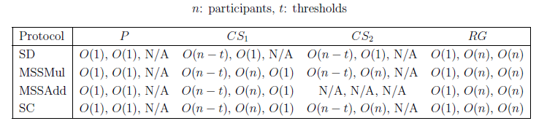
Complexities
Computation, Communication, Storage
Notes:
這邊展示了各個 protocol 的複雜度分析。
由於這幾個角色，只會用自己持有的共享進行計算，因此它們的 計算複雜度 相當於 O( 共享數量 )。
在 communication 上，參與者只會跟 CS_1, CS_2 溝通，但其他角色則需要對 n 個參與者溝通，因此 溝通複雜度 除了參與者是 O(1) 之外，都是 O(n)。
在 storage 方面，我們將必要的調用參數都存進 Record，因此不用直接儲存任何結果共享。所以，除了 CS_1 和 RG 要儲存一些額外訊息，其他人都只需維護一開始分發的共享。
由此可知，對於參與者來說，它們只需要儲存與處理一份共享。換句話說，這個方案是支援資源受限設備的安全計算系統。

Slide 35
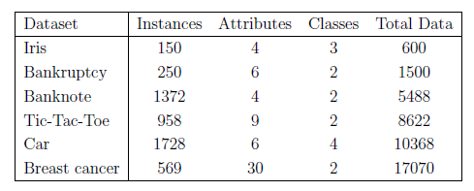
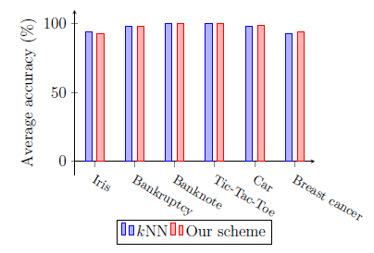
Experiment
Notes:
最後，我們在多個 UCI 的 dataset 上，評估 一般 kNN 和 我們打造的保有隱私 kNN 服務。
可以看到正確率貼近明文的 kNN，我們的方案可以完美的處理多方安全計算的工作任務。

Slide 36
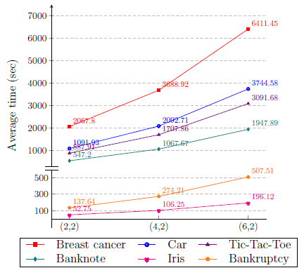
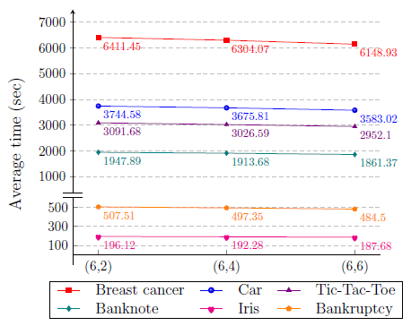
Experiment
Execution time mainly grows with the total data in the dataset.
Execution time increase with the number of participants.
Execution time remains the same with a varying threshold.
Notes:
以 performance 來說，計算時間 與 資料量 及 參與者人數 成正比，而 門檻值的變化 則不會影響執行時間。

Slide 37
Outline
Introduction
Proposed Method
Experimental Results
Conclusions
Notes:
最後，我們給出以下結論。

Slide 38
Guarantees
A privacy-preserving persistent computation architecture with dual-cloud servers.
Achieve secure multi-party computation on cloud assistance multi-secret sharing.
Support secure protocols with persistent computation.
Extremely low storage for resource-restricted devices.
Measure the performance by PPkNN.
Notes:
這篇論文有以下幾點的保證：
我們設計了一套在雙雲服務器上的保有隱私持續計算架構。
它實現了以雲輔助多私密共享打造的安全多方計算系統。
還提供了多個具有支持持續計算機制的安全協議。
大大地降低了儲存負擔，使其適用於一些資源受限設備的情境。
此外，我們也以 保有隱私 kNN 為例，給出了 基於我們方案工作的性能評估。

Slide 39
Thanks for Listening
Notes:
感謝聆聽

